Slide 1
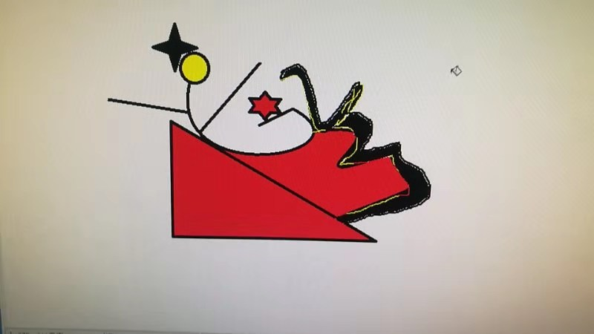
G23小组总评审PPT
小组成员
李欣飏 乔寒月

Slide 2

1.项目进度和课程要求提交展示
2.项目计划和调整提交展示
3.分工以及项目甘特图
4.关键的技术可行分析
5. 用户类别以及用户代表
6.界面原型展示
7.SRS功能和非功能需求
8.数据字典以及ER图展示
9. 总体设计文件：HIPO图说明，系统的模块结构及业务流图展示
10. 关键算法设计展示
11.PDL设计
12.代码规范
13.代码清单
14.程序清单
15.单元测试用例
目录

Slide 3
01
项目进度和课程要求提交展示

Slide 4
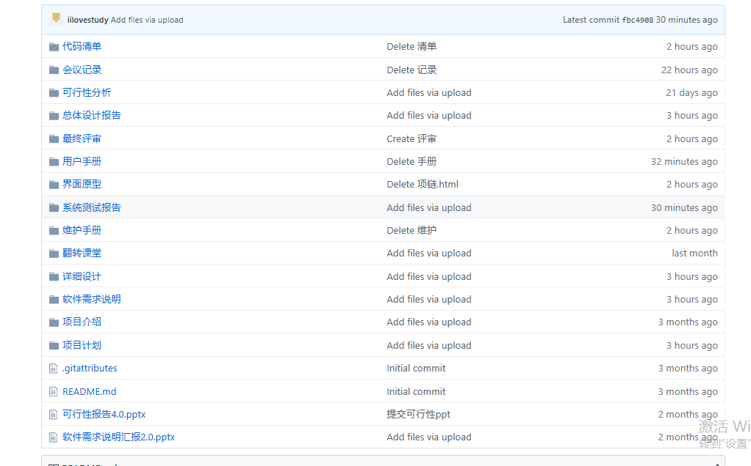
项目进度和课程要求提交展示

Slide 5
02
项目计划和调整提交展示

Slide 6
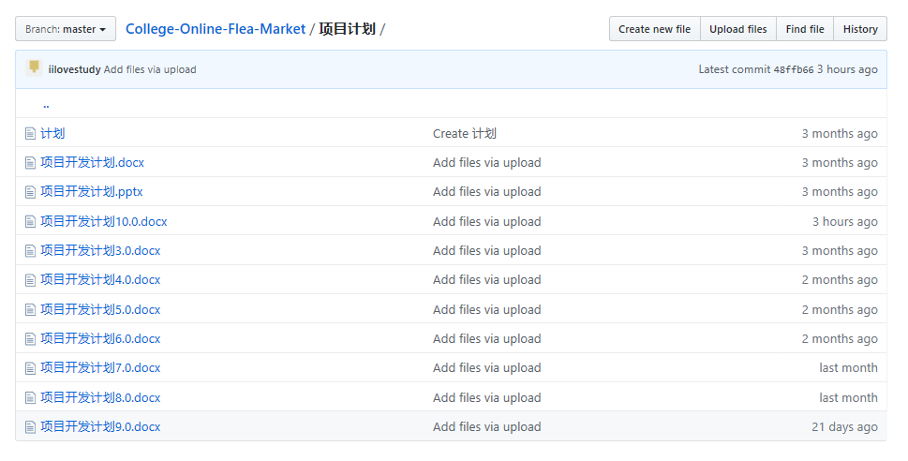
2.项目计划和调整提交展示

Slide 7
03
分工以及项目甘特图

Slide 8
3.分工以及项目甘特图
人员 工作任务 | 乔寒月 | 李欣飏 | 吴志宏
项目介绍 | 全部
项目计划 | 前台流程图 项目计划编写、整理、更新 制作项目计划ppt 项目计划更新 | 1.第7-10次甘特图更新 2.后台流程图 3.设计小组logo 4.项目计划更新 | 1.第1-6次甘特图更新 2.数据流图 3.瀑布模型 4.进行问卷调查
可行性分析 | 制作可行性分析报告ppt 可行性分析报告更新 | SWOT分析 | 可行性分析报告编写
软件需求说明 | 1．界面原型设计 2.制作软件需求说明ppt 3.ER图 4.数据字典设计 | 1.软件需求说明整体编写
总体设计 | 编写整理总体设计报告 系统出错设计 | 系统数据结构设计 接口设计 | 1．制作总体设计ppt 2．总体设计运行设计编写
详细设计 | 1.详细设计首页、分类、系统结构模块编写 | 1.制作详细设计ppt 2.详细设计汇总 3.详细设计购物车个人中心模块编写
实现 | 1.首页、个人中心模块实现 | 1.购物车、分类模块实现
会议记录 | 第13次会议记录 | 第7-12次会议记录 | 第1-6次会议记录

Slide 9
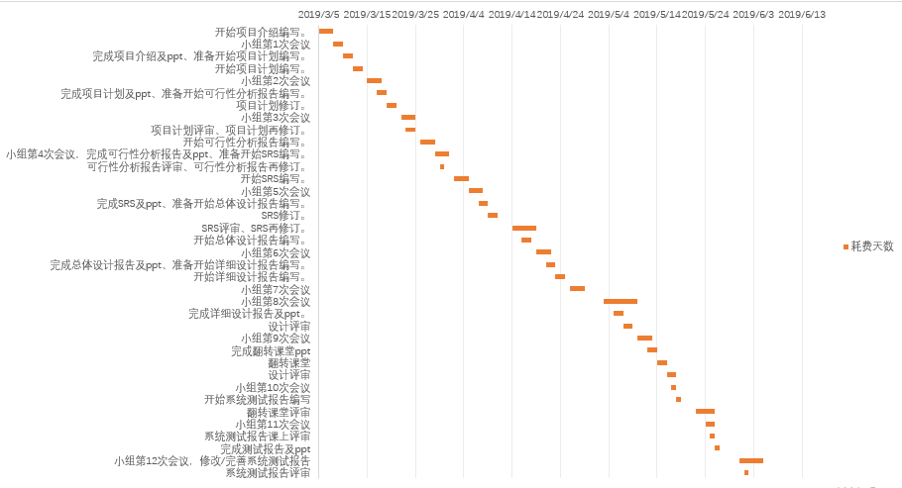
3.分工以及项目甘特图

Slide 10
04
关键的技术可行分析

Slide 11
4.关键的技术可行分析
技术分析：需要人员掌握的技术有以下几种：
Javascrip及java；
WXSS(WeiXin Style Sheets,一种样式语言, 用于描述 WXML 的组件样式);
学习微信特有的API(框架提供丰富的微信原生API，可以方便的调起微信提供的能力，如获取用户信息，本地存储，支付功能等)；
WXS（WeiXin Script，是小程序的一套脚本语言，结合 WXML，可以构建出页面的结构）。
我们可以实现的功能包括：能够充分实现买家在平台上购物、查询、退货退款、评论等一系列功能，管理员能在后台监管和修改信息。
不能实现的是对卖家对不诚信行为进行追讨，只能降低卖家对诚信积分给买家作为参考依据。
性能分析：本购物小程序依附于微信，具有良好的可移植性，可同时在IOS和安卓端使用，具有功能齐全、占用内存小、应用人群广等优点，但也有缺点；不能分享朋友圈、不能推送等。

Slide 12
4.关键的技术可行分析
人员分析：小组三人，组内分工明确，乔寒月负责审核报告，李欣飏负责界面原型设计，吴智宏负责完成书面报告 。功能实现上，乔寒月和李欣飏同时负责前台功能的实现，吴智宏负责后台的管理，存在技术上难以实现的个别功能，将会在讨论后决定是否舍弃。
时间分析：软件最后的交付时间为本学期期末，从当前的任务进度来看，我们能在学期结束前交付完整软件。

Slide 13
05
用户类别以及用户代表

Slide 14



5. 用户类别以及用户代表
本系统的最终用户的特点：均为浙江大学城市学院在校师生，所有交易均在校内进行
操作人员、维护人员均为在校大二软件工程专业学生
信管1702 郭伊娜
杨枨老师
统计1801 朱芳颖

Slide 15
06
界面原型展示

Slide 16
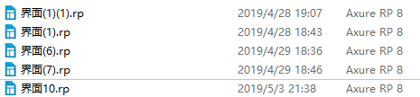
用户反馈
郭伊娜同学认为我们的界面原型总体还可以，希望能在分类以及我的两部分功能再多一些
朱芳颖同学希望我们的版式可以再简单纯朴一些
杨枨老师建议我们表明销售量以及库存量，同时界面风格再fashion一点，不要太土味
根据以上建议，我们对我们的界面原型进行了十次大浮动改动

Slide 17
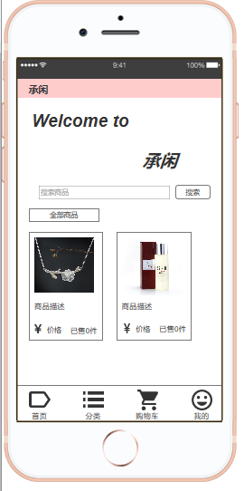
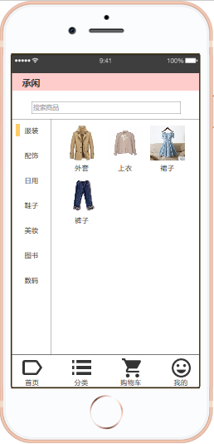
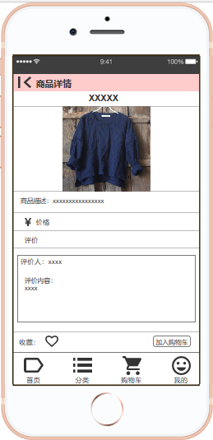
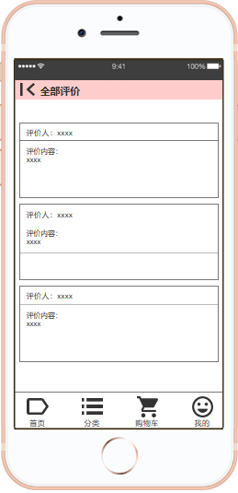

Slide 18
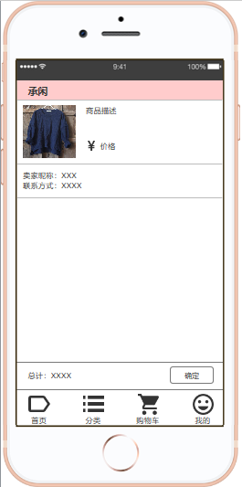
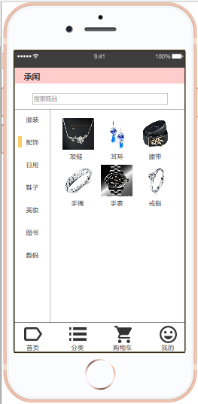
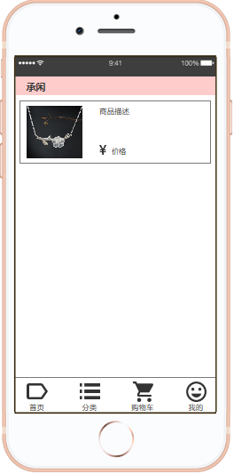
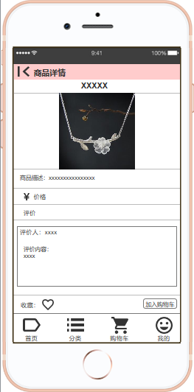

Slide 19
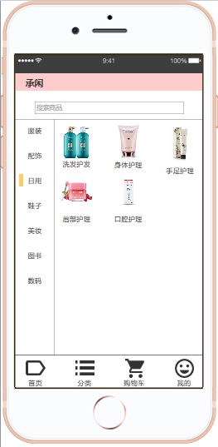
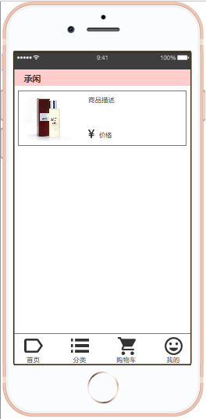
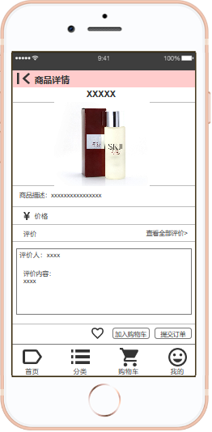
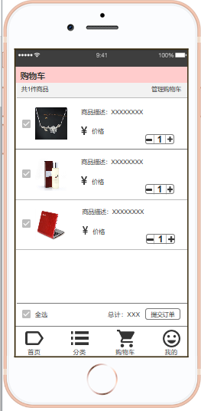

Slide 20

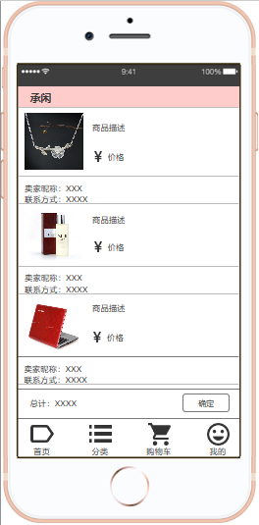
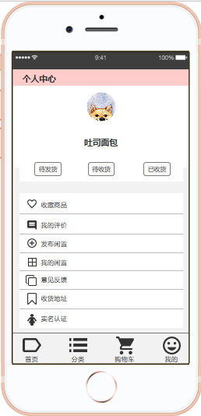
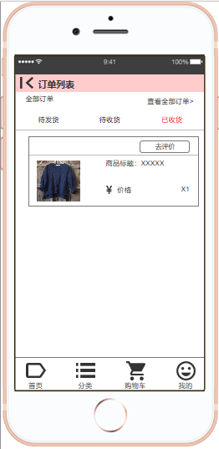

Slide 21
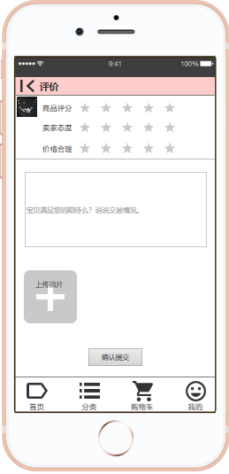
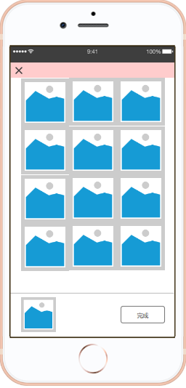
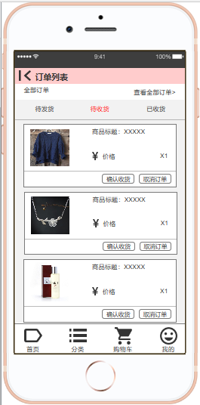
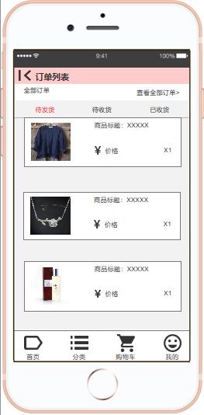

Slide 22
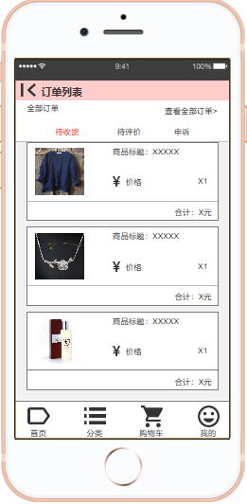
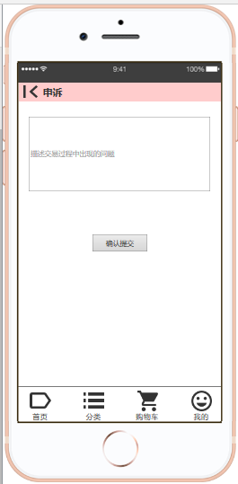
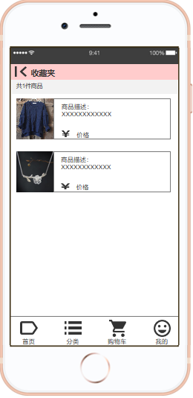
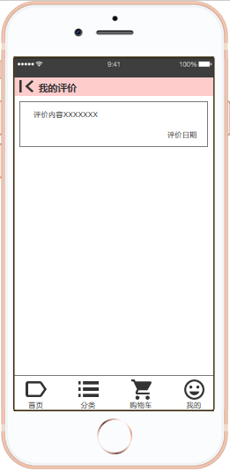

Slide 23
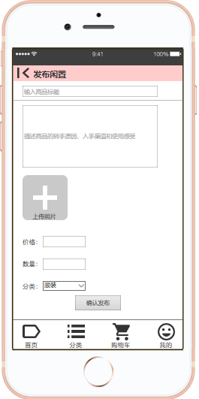
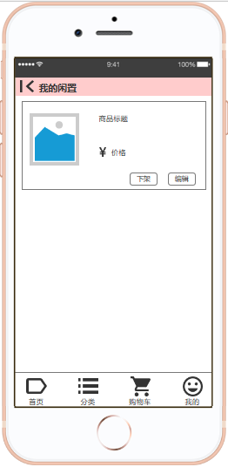
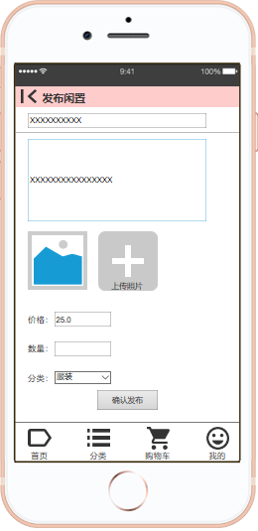
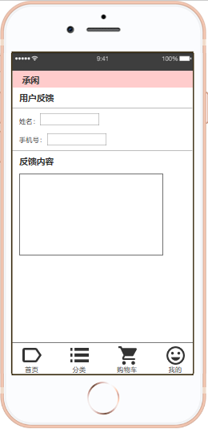

Slide 24
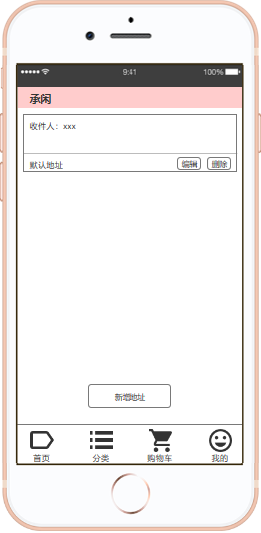
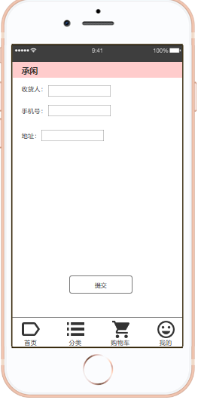

Slide 25
07
SRS功能和非功能需求

Slide 26
功能需求
功能 | 输入 | 处理 | 输出
实名认证 | 输入相关要求的信息 | 功能：经过用户授权，可获得用户在微信支付认证的姓名以及身份证信息（非身份证的其他证件信息暂不提供授权） 验证方式：因为需要用户主动触发才能发起获取实名信息接口，所以该功能不由 API 来调用，需用 <button> 组件的点击来触发。且需要用户输入微信支付密码验证后，方可算授权。 | 显示是否认证成功 若未成功，小程序功能不对该用户开放
申诉系统 | 输入回复、申诉内容 |  | 显示提交申诉成功，审核后予以反馈
个人中心 | 点击个人中心 |  | 显示个人中心的内容
关键字查询 | 输入想要查询的内容：中文 英文 或数字符号 | 数据返回后台通过sql相关语句功能进行查找 | 显示用户想要查找的相关内容
分类浏览 | 点击分类图标 |  | 显示用户想要查找的相关内容

Slide 27
功能需求
收藏 | 点击收藏图标 | 增减数量 删除商品 | 收藏商品。当收藏页面为空时，页面会变为空收藏页面的布局
购物车 | 点击加购 | 购物车列表数据我们一般是通过请求服务器拿到的数据， 布局 wxml 计算总价 选择事件 全选事件 增减数量 删除商品 | 单选、全选和取消，而且会随着选中的商品计算出总价 单个商品购买数量的增加和减少 删除商品。当购物车为空时，页面会变为空购物车的布局
提交订单 | 点击提交按钮进行提交 |  | 生成订单信息
评价系统 | 在相应的位置根据相应的要求输入评论 | 因为评论内容要嵌入到其它内容里面，也就是用户在某个内容上面提交的评论要属于这个内容，就是评论内容与被评论的内容之间要关联在一起。比如可以在接口里面用 post 属性表示评论所属的内容。评论之间还可以进行回复，一个人留了一条评论，另一个人可以回复这条评论，就是评论与回复之间也应该有个关联，比如在接口里用 parent 表示这条评论回复的是哪条评论 先在内容页面上显示一个评论列表，我们之间介绍过实施内容列表的功能，列表可以无限滚动加载新的列表项目。 | 提示是否评论成功 显示评论
查询订单信息 | 从个人中心查看历史订单 |  | 输出订单信息
上传商品 | 输入商品信息 | 上传要出售的商品信息 | 输出商品信息
修改商品信息 | 输入修改后的商品信息 |  | 输出商品信息
下架商品 | 删除商品

Slide 28
非功能需求
时间特性要求
响应时间1~3s
灵活性
可根据不同情况可调用。
输入输出要求
小程序名称可以由中文、数字、英文。长度在3-20个字符之间，一个中文字等于2个字符。
数据管理能力要求（针对软件系统）
需要管理各类商品信息表和用户个人信息表
按照当下项目计划以及各项功能保守预计两方面内容将各占15—20M
其他专门要求
不会主动向第三方机构泄露用户信息
随时随地在安卓或IOS系统微信上都可使用

Slide 29
08
数据字典以及ER图展示

Slide 30
数据字典
名字 | 收货地址
别名
描述 | 收货地址
定义 | 收货地址=地址编号+地址内容+收货人+用户编号 地址编号：id` int(11) 地址内容：dz` varchar(255) 收货人：name` varchar(255) 手机号：phone` varchar(255) 用户编号：userId` int(11)
位置 | 收货地址表
名字 | 购物车
别名
描述 | 用户添加的购买信息
定义 | 购物车=购物车编号+数量+价格+商品编号+用户编号 购物车编号：id` int(11) 数量：num` int(11) 价格：price` double 商品编号：goodsId` int(11) 用户编号：userId` int(11)
位置 | 购物车表

Slide 31
数据字典
名字 | 订单
别名
描述 | 用户购买信息时生成的订单
定义 | 订单=订单编号+收货地址+单价+生成时间+商品名+数量+用户手机号+总价+商品编号+用户编号 订单编号：id` int(11) 收货地址：address` varchar(255) 单价：cost` double 生成时间：createTime` datetime 商品名：name` varchar(255) 数量：num` int(11) 用户手机号：phone` varchar(255) 总价：price` double 商品编号：goodsId` int(11) 用户编号+userId` int(11)
位置 | 订单表
名字 | 商品信息
别名
描述 | 商品的各项信息
定义 | 商品信息=商品编号+用户编号+是否首页循环+单价+商品名+图片1+图片2+图片3+图片4+二级分类编号+数量 商品编号：id` int(11) 用户编号：userid int(11) 是否首页循环：isLb` int(11) 单价：price` double 商品名：title` varchar(255) 图片1：url1` varchar(255) 图片2：url2` varchar(255) 图片3：url3` varchar(255) 图片4：url4` varchar(255) 二级分类编号：ppId` int(11) 数量：num` int(11)
位置 | 商品信息表

Slide 32
数据字典
名字 | 一级分类
别名
描述 | 商品分类信息
定义 | 一级分类=一级分类编号+一级分类名 一级分类编号：id` int(11) 一级分类名：name` varchar(255)
位置 | 一级分类表
名字 | 二级分类
别名
描述 | 商品分类信息
定义 | 二级分类=二级分类编号+二级分类名+缩略图+所属一级分类编号 二级分类编号：id` int(11) 二级分类名：name` varchar(255) 缩略图：cpUrl` varchar(255) 所属一级分类编号：lbId` int(11)
位置 | 二级分类表
名字 | 管理员
别名
描述 | 管理员个人信息
定义 | 管理员=管理员编号+管理员编号+管理员昵称+密码+管理员名字 管理员编号：id` int(11) 管理员昵称：name` varchar(255) 密码：passWord` varchar(255) 管理员名字：realName` varchar(255)
位置 | 管理员表

Slide 33
数据字典
名字 | 意见反馈
别名
描述 | 用户反馈意见
定义 | 意见反馈=反馈编号+反馈人姓名+手机号+反馈内容+反馈时间 反馈编号：id` int(11) 反馈人姓名：name` varchar(255) 手机号：phone` varchar(255) 反馈内容：content` varchar(255) 反馈时间：addTime` datetime
位置 | 反馈表
名字 | 评价
别名
描述 | 买家用户对商品进行的评价
定义 | 评价=评价编号+评价时间+评价内容+商品编号+用户编号+评价时间 评价编号 id` int(11) 评价时间：addTime` datetime 评价内容 content` varchar(255) 商品编号 goodsId` int(11) 用户编号 userId` int(11) 评价时间：addTimes` varchar(255)
位置 | 评价表

Slide 34
数据字典
名字 | 用户实名信息
别名
描述 | 用户实名认证时填写的个人信息
定义 | 用户信息=用户编号+小程序编号+姓名+性别+职业+身份证号 用户编号 id` int(11) 小程序编号：openId` varchar(255) 姓名 username varchar(10) 性别 sex varchar(2) 职业 job varchar(20) 身份证号 personid int(18)
位置 | 用户实名信息表
名字 | 收藏夹
别名
描述 | 用户收藏的商品信息
定义 | 收藏夹=收藏编号+用户编号+商品编号 收藏编号：id` int(11) 用户编号：userId` int(11) 商品编号：goodsId` int(11)
位置 | 收藏夹表

Slide 35
ER图

Slide 36
09
总体设计文件：HIPO图说明，
系统的模块结构及业务流图展示

Slide 37
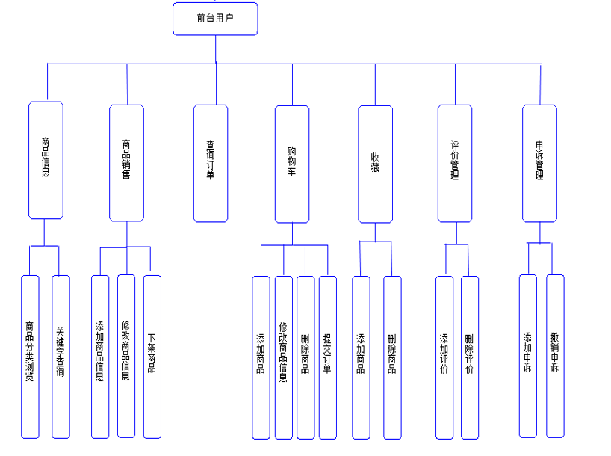
HIPO图

Slide 38
系统的结构模块以及业务流图
系统模块
首页模块
分类模块
购物车模块
我的模块

Slide 39
10
关键算法设计展示

Slide 40
算法设计
首页设计算法
软件设计：
字符串匹配算法：KMP算法
硬件设计：
设计原理：通过进行商品名与关键字的比较，找出包含关键字的商品名进行输出
元器件：
逻辑关系：
所需协议：TCP/IP协议
分类设计算法
软件设计：
字符串匹配算法：KMP算法
硬件设计：
设计原理：通过进行商品名与关键字的比较，找出包含关键字的商品名进行输出；通过点击不同分类图标，浏览该类商品。
元器件：分类图标
逻辑关系：通过点击不同分类图标显示不同类别商品。
所需协议：TCP/IP协议

Slide 41
算法设计
购物车设计算法
字符串匹配算法：KMP算法
Cookie
Session
结合数据库
硬件设计：
设计原理：通过进行商品数量的增减，根据相应的函数计算出商品的总价
元器件：增减商品数量 提交商品订单等图标
逻辑关系：通过点击不同图标显示相应的界面。
所需协议：TCP/IP协议
我的设计算法
硬件设计：
设计原理：通过相应图标的提示对于数据库中的数据按照相应要求进行分类，当用户点击相应图标时，显示相应的信息界面，并做出相关的统计
元器件：我的订单，我的收藏，待收货，待评价等图标
逻辑关系：通过点击不同图标显示相应的界面。
所需协议：TCP/IP协议
css和html

Slide 42
11
PDL设计

Slide 43
PDL设计
首页模块
关键字查询:
main{
读入字符串str;
shangpin(str);
}
void shangpin(String str){
读入字符串str
打开数据库表
for(商品信息表条目)
if(商品名包含字符串str)
输出商品信息;
}
分类查询：
main{
点击分类图标(相当于str=类名);
fenlei(str);
}
void fenlei(String str){
读入字符串str
打开数据库表
for(商品信息表条目)
if(商品分类==str)
输出商品信息;
}

Slide 44
PDL设计
我的模块
待收货页面
If确认收货
Jump 待评价
if评价
评价
Else申诉
申诉
发布闲置
If确认发布
Jump我的闲置
If编辑
编辑
Else下架
下架
Else
停留在发布闲置
购物车模块
Char op
Int 数量
{If op = ‘+’
数量++
If op = ‘-’
数量—
}while(!数量）
提交订单
If 确定提交
Jump 我的订单
Else
返回购物车界面

Slide 45
12
代码规范

Slide 46
1. 代码命名规则
变量及名称开头必须是以下字符中的其中一个
字母：a-z或者A-Z中其中一个，例如：var a1 a1:function(){}
下划线：_，例如：var_a1 _a1:function(){}
美元符号：$，例如：var$a1 _a1:function(){}
2. 代码命名规范
根据变量（函数）的功能与用途对其进行命名
变量名（函数名）开头使用小写字母
使用驼峰命名法命名（适用于变量名中包含多个单词）
全局变量使用全大写命名（优点：提高代码可读性）
3. 代码命名错误示范
没有使用var关键字声明变量（注：调试程序时会报错）
变量名（函数名）中出现空格
变量名首个字符为数字
函数名首个字符为数字或直接用数字命名
变量名称随意，降低代码可读性

Slide 47
13
代码清单

Slide 48
程序名 | 程序路径
pages/index/index | E:\小程序\pages
pages/classify/index | E:\小程序\pages
pages/pl | E:\小程序\pages
pages/list/list | E:\小程序\pages
pages/shopList | E:\小程序\pages
pages/shopList/shopList | E:\小程序\pages
pages/goods/detail/detail | E:\小程序\pages
pages/cart/cart | E:\小程序\pages
pages/member/index/index | E:\小程序\pages
pages/addresses/addresses | E:\小程序\pages
pages/address-edit/address-edit | E:\小程序\pages
pages/address-edit2/address-edit | E:\小程序\pages
pages/checkout/checkout | E:\小程序\pages
pages/checkout/checkout | E:\小程序\pages
pages/category/category | E:\小程序\pages
pages/address/add/add | E:\小程序\pages
pages/address/list/list | E:\小程序\pages
pages/message/message | E:\小程序\pages
pages/message/message | E:\小程序\pages
pages/sc | E:\小程序\pages
pages/sc/sc | E:\小程序\pages
前台：

Slide 49
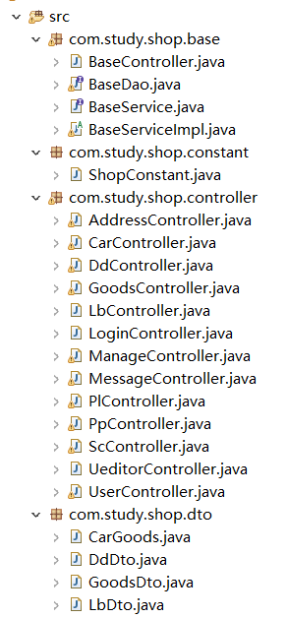
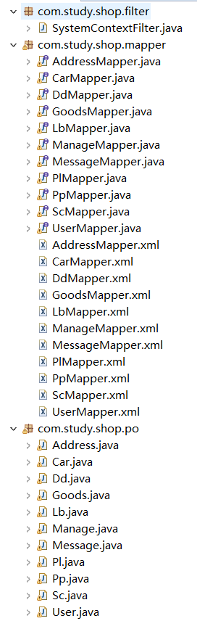
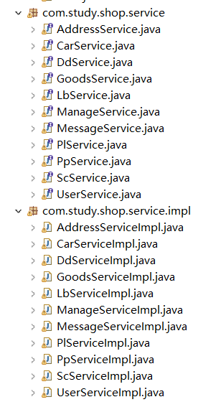
后台：

Slide 50
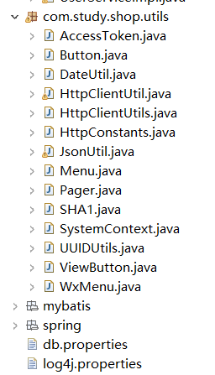
后台：

Slide 51
14
程序清单

Slide 52
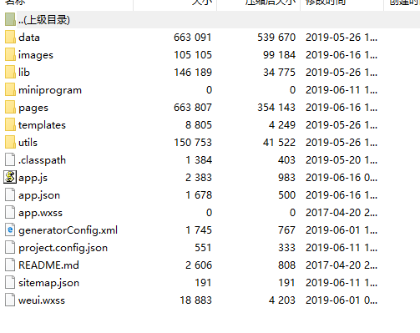
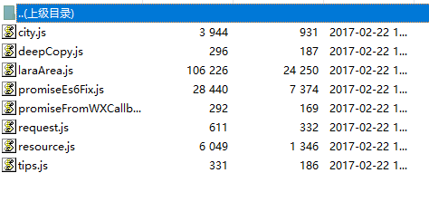
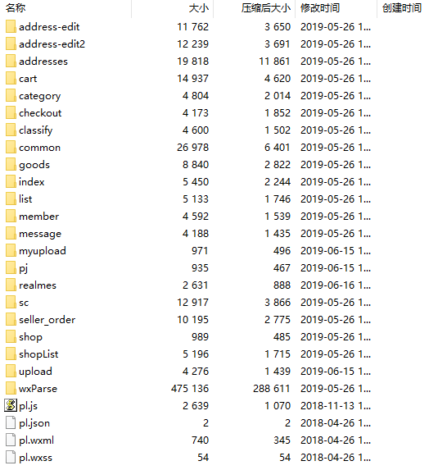
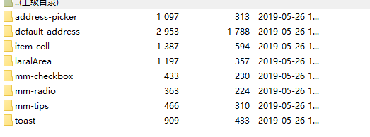
所有代码在压缩包内

Slide 53
15
单元测试用例

Slide 56
16
白盒测试

Slide 57
路径覆盖：
实名认证→认证成功
实名认证→认证失败
关键字查询→查询等待提示→显示包含关键字商品
关键字查询→查询失败→失败原因
分类浏览→显示该分类商品
分类浏览→浏览失败→失败原因
收藏→收藏成功
收藏→收藏失败
加购→加购成功
加购→加购失败
提交订单→提交成功
提交订单→提交失败→失败原因
查询订单信息→显示订单信息
查询订单信息→查询失败→失败原因
待发货→待发货商品
待收货→待收货商品
已收货→已收货商品
发布商品→发布成功
发布商品→发布失败→失败原因
下架商品→确认下架→下架成功
下架商品→确认下架→下架失败→失败原因
评价→评价成功
评价→评价失败→失败原因
反馈申诉→提交反馈→反馈成功
反馈申诉→提交反馈→反馈失败→失败原因
添加收货地址→输入信息→添加成功
添加收货地址→输入信息→添加失败→失败原因

Slide 58
17
集成测试

Slide 59
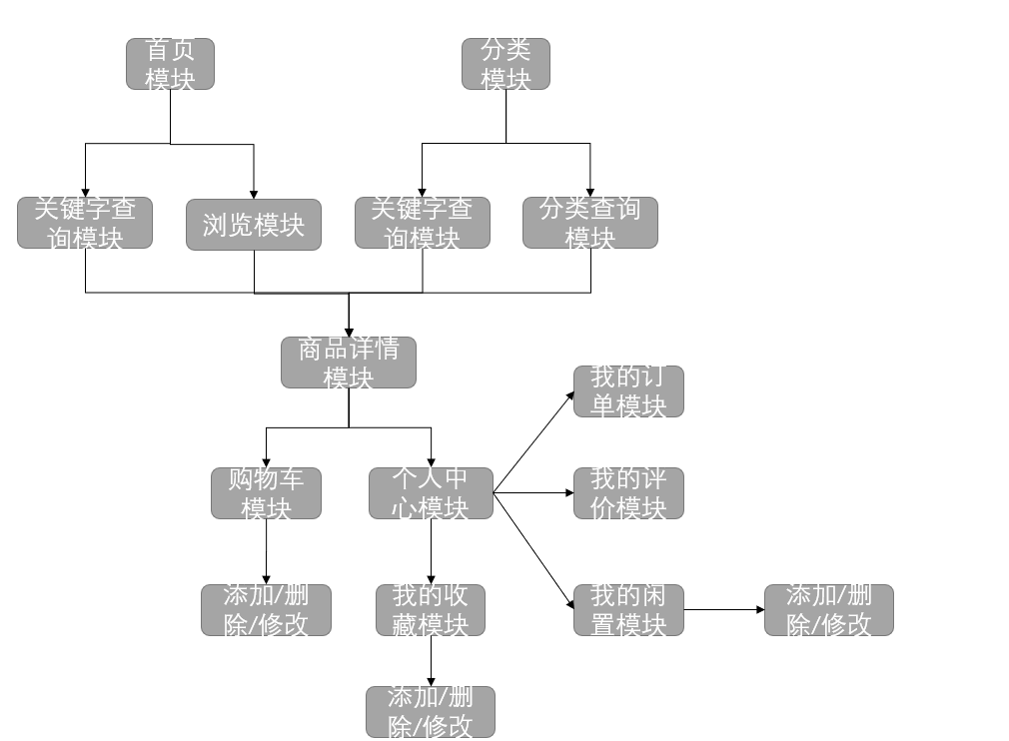

Slide 60
1.先对主控制模块进行测试，将存根程序代替所有直接附属与主控制模块的模块。
2.每次用一个实际模块代换一个存根程序。
3.在结合进一个模块的同时进行测试
4.在不断进行回归测试
5.重复以上步骤。
未发现各模块接口间存在的问题

Slide 61
18
α测试

Slide 62
时间：2019/5/26
地点：慕贤楼
人员：乔寒月、李欣飏、郭伊娜
测试背景：在承闲二手购物小程序开发版下进行测试
测试结果：
郭伊娜同学在指导人员的指导下进行测试操作，认为界面略微单调和常规，没有视觉冲击，但是可以接受，布局简单易懂，操作方便。
功能：能够完成关键字搜索、分类查询、加购、收藏、查看订单等功能。
局域化：各数据库表是所有功能通用的，各模块之间联系较高
可用性：功能初步完善
可靠性：较低
性能：响应时间可以接受
支持：支持能够运行微信的移动设备

Slide 63
19
测试结果

Slide 64
测试模块：首页
标识符：1
测试项： 用户通过输入关键字查询包含关键字的商品信息 用户通过划动屏幕进行全部商品浏览
测试环境：微信
前置条件：能够运行微信小程序
操作步骤： 1.点击输入框输入关键字，点击搜索，浏览包含关键字的商品 2.划动屏幕浏览全部商品
输入数据 | 期望输出 | 实际结果
关键字 | 包含关键字的全部商品 | 包含关键字的全部商品
划动屏幕 | 全部商品 | 全部商品

Slide 65
测试模块：分类
标识符：2
测试项： 1.用户通过输入关键字查询包含关键字的商品信息 2.用户通过点击分类图标查询该分类全部商品
测试环境：微信
前置条件：能够运行微信小程序
操作步骤： 1.点击输入框输入关键字，点击搜索，浏览包含关键字的商品 2.点击分类图标
输入数据 | 期望输出 | 实际结果
关键字 | 包含关键字的全部商品 | 包含关键字的全部商品
点击分类图标 | 该分类全部商品 | 该分类全部商品

Slide 66
测试模块：购物车
标识符：3
测试项： 1.用户在商品详细信息界面进行加购，在购物车显示 2.用户通过点击增/减按钮对加购商品进行操作，左滑删除商品。
测试环境：微信
前置条件：能够运行微信小程序
操作步骤： 1. 用户在商品详细信息界面点击加购按钮进行加购 2.用户在购物车界面点击删除、增/减按钮对加购商品进行操作
输入数据 | 期望输出 | 实际结果
点击加购 | 加购商品在购物车显示 | 加购商品在购物车显示
左滑删除 | 删除加购商品 | 删除加购商品
点击增/减 | 增/减加购商品（大于0、小于商品总数量） | 增/减加购商品（大于0、小于商品总数量）

Slide 67
测试模块：个人中心
标识符：4
测试项： 1.点击我的订单，查看全部订单 2.待收货：显示已经提交还未收货的订单 3.待评价：显示已经收货还未评价的订单 4.申诉：显示正在申诉的订单，及申诉状态 5.我的收藏：显示收藏商品 6.我的评价：显示自己的全部评价 7.发布闲置 8.我的闲置：显示自己发布的全部商品 9.实名认证：显示自己的实名信息
测试环境：微信
前置条件：能够运行微信小程序
操作步骤： 点击相应图标查看我的订单、待收货、待评价、申诉、我的收藏、我的评价、我的闲置 点击发布闲置，输入相关数据，点击确定 点击实名认证，输入相关数据，点击确定
输入数据 | 期望输出 | 实际结果
点击全部订单 | 显示全部订单 | 显示全部订单

Slide 68
点击待发货 | 显示还未发货订单 | 显示还未发货订单
点击待收货 | 显示还未收货的订单 | 显示还未收货的订单
点击已收货 | 显示已收货订单 | 显示已收货订单
点击我的收藏 | 显示收藏商品 | 显示收藏商品
点击我的评价 | 显示自己的全部评价 | 尚未显示
点击发布闲置 | 显示发布界面 | 显示发布界面，但还不能进行操作
点击我的闲置 | 显示自己发布的全部商品 | 尚未显示
点击实名认证 | 显示自己的实名信息 | 尚未显示
点击收货地址 | 显示收货地址 | 显示收货地址
点击反馈申诉 | 显示申诉页面 | 显示申诉页面

Slide 69
20
用户反馈

Slide 70
布局简单易懂，操作方便。
界面略微单调和常规，没有视觉冲击，但是可以接受。
功能不完善，希望尽快完善。
市场开发策略
使用过程中有些卡顿。

Slide 71
21
项目总结

Slide 72
总结
通过完成此次项目，我们初步了解了制作软件的基本流程，在编写文档和进行实现的过程中，不断实践理论知识，使我们的知识掌握的更加牢固。
尽管我们还远远没有满足制作一个软件的要求，但是这将是我们学习过程中宝贵的经验。
在进行项目过程中，我们应用了许多辅助软件，这些都为我们之后的学习打下了一些基础。

Slide 73

成员评价
乔寒月在项目中认真负责，履行自己的职责，认真完成自己的所属部分，并将任务分配给组员，提醒组员完成自己的任务，并进行审核。95分。
李欣飏在项目中认真完成组长分配任务，并协助组长进行项目跟进及整理。90分。

Slide 74
感谢您的观看
汇报人
乔寒月 李欣飏

